Slide 1
Un percorrido Formativo para profesores_PFPP
EOI Vilagarcía de Arousa_25 de maio de 2019

Slide 2

Folla de ruta
O noso punto de partida. Qué camiño coller?
Poñendo rumbo.
Metas a longo prazo.
Evolución.
Situación actual.
Desafíos e retos.
Valoración e resultados.

Slide 3
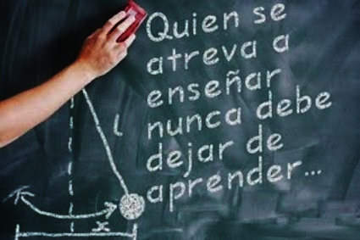
John Cotton Dana

Slide 4


O noso punto de partida as nosas necesidades
Qué camiño coller?
Flipped classroom: aula invertida
Elaboración e aplicación de probas de certificación
Actualización metodolóxica: traballo por proxectos e cooperativo/colaborativo
Explotación didáctica de recursos dixitais: as TICS nas aulas
Intelixencias emocionais: os factores afectivos e a motivación nas aulas
Uso e elaboración de materiais didácticos

Slide 5
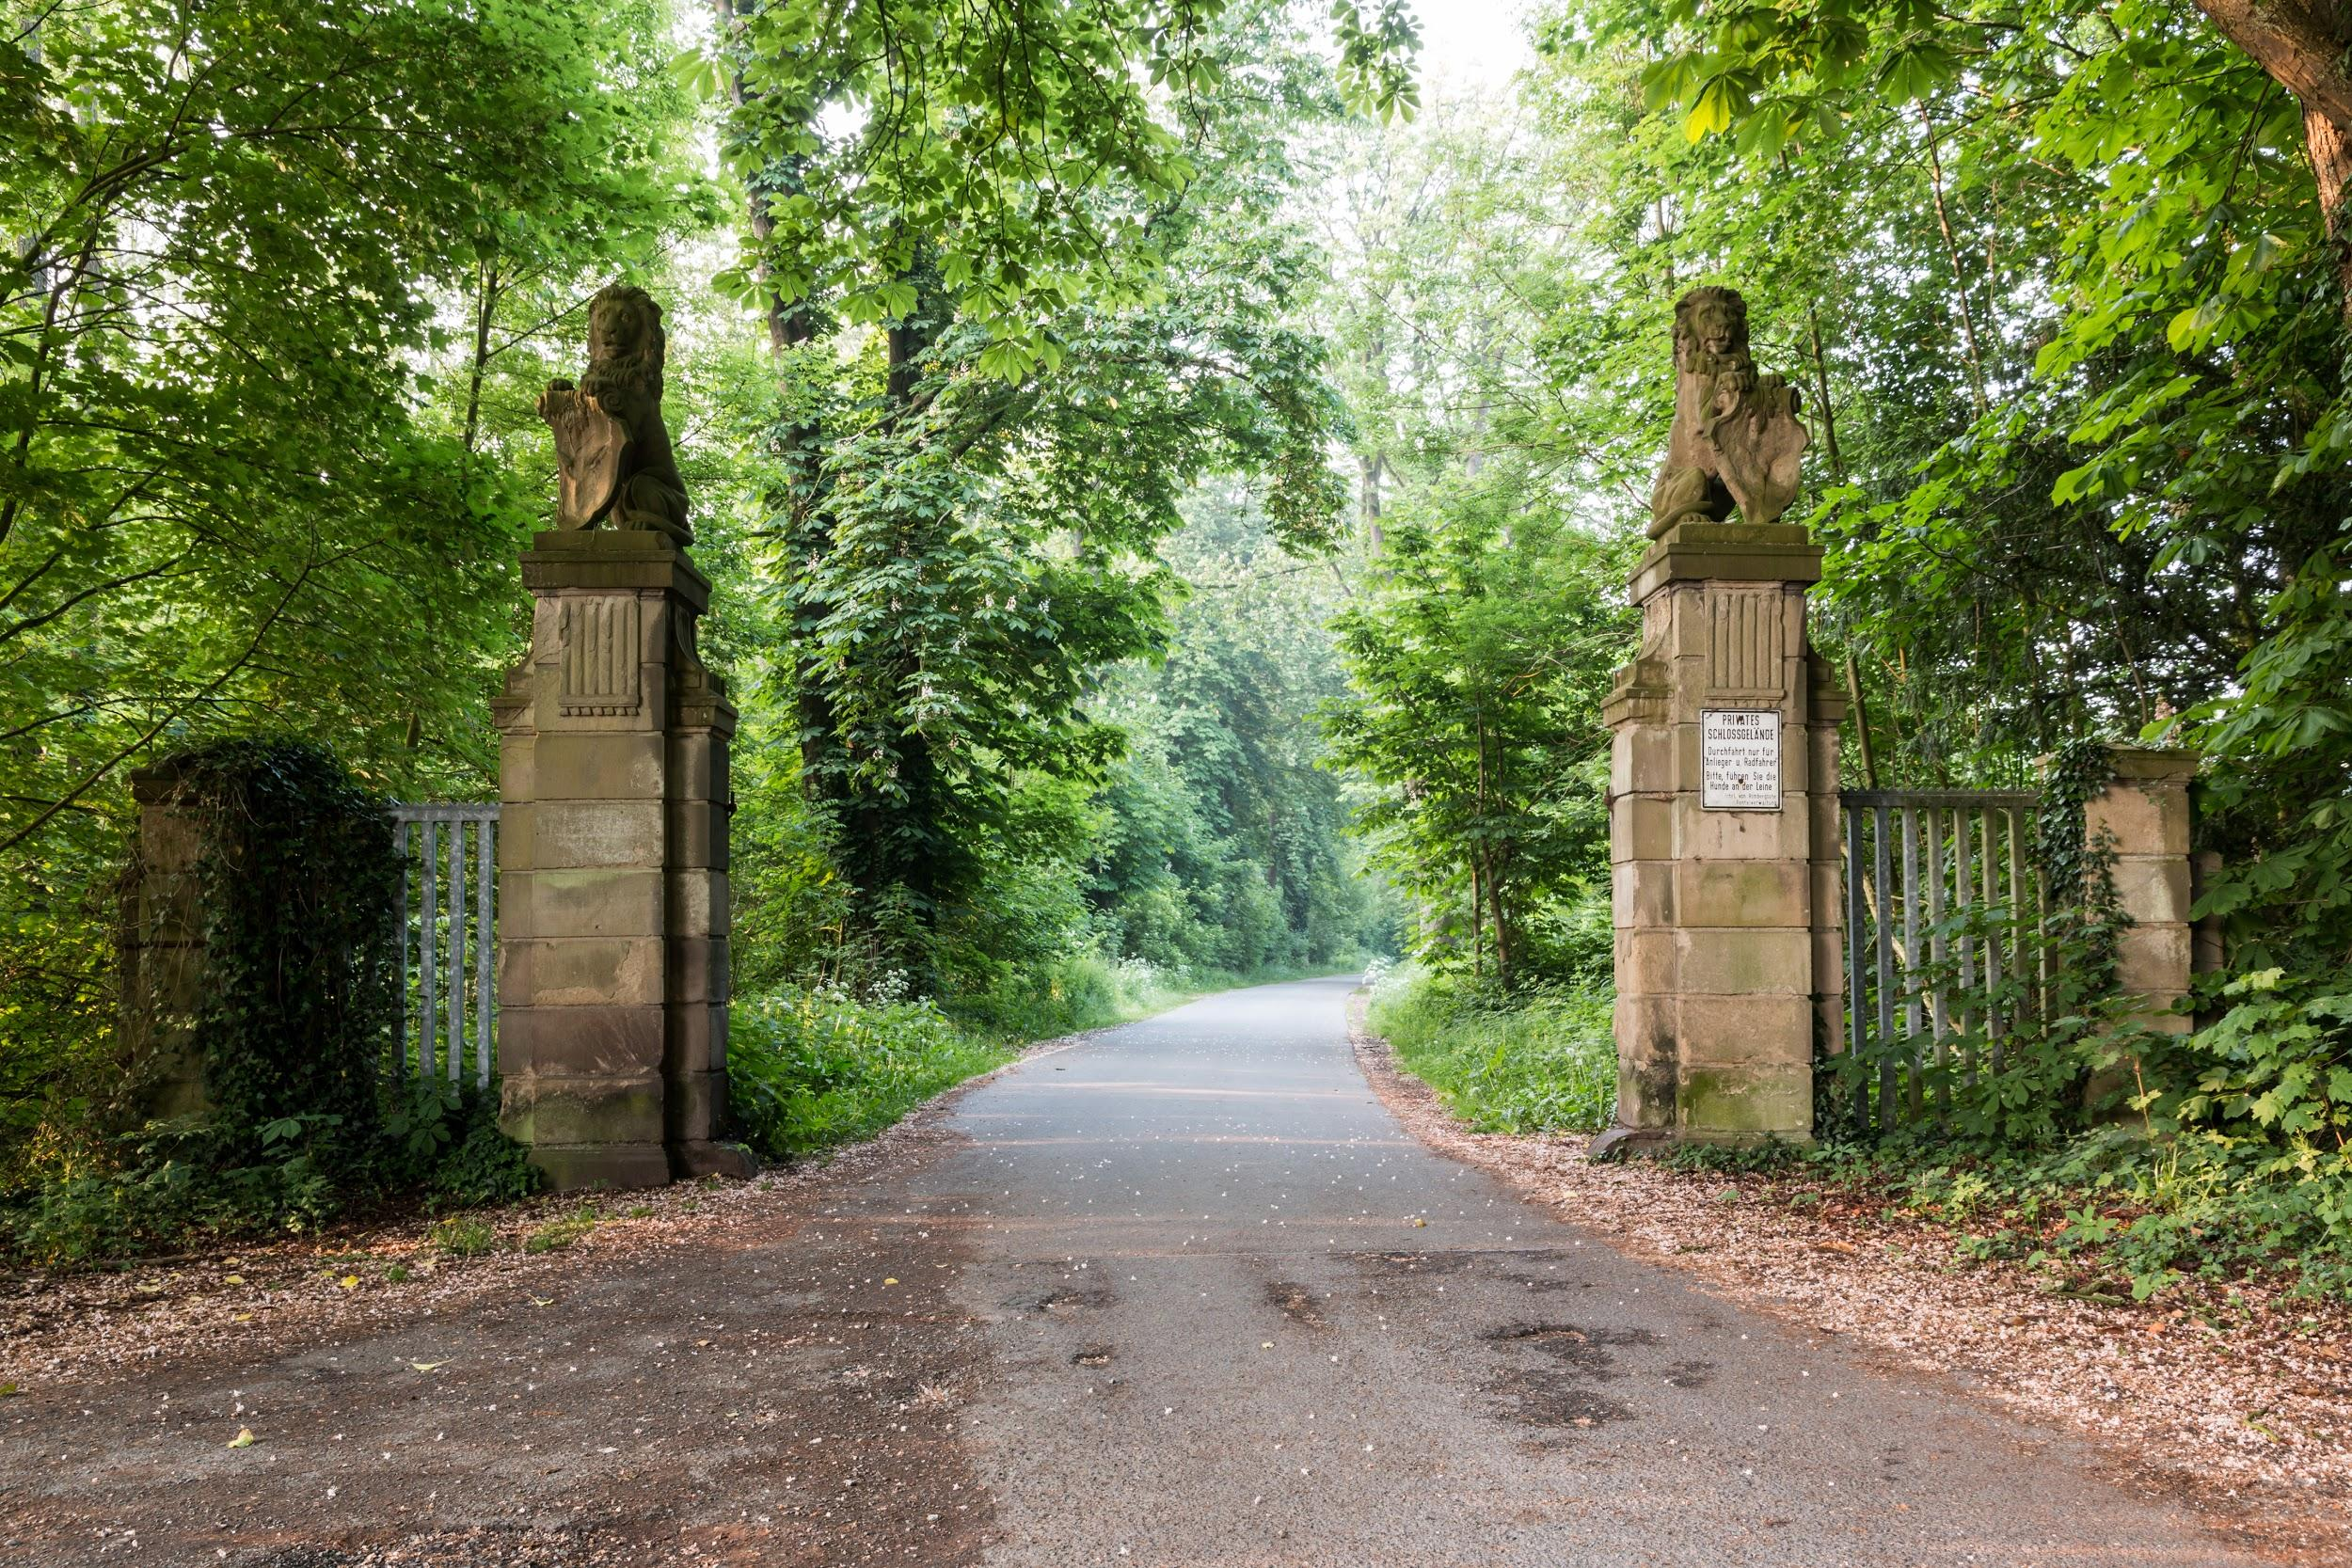
“Dime y lo olvido, enséñame y lo recuerdo, involúcrame y lo aprendo”. Benjamin Franklin
Poñendo rumbo
Notes:
metodología (Reprogramando), internacionalidad, plan de desenvolvemento europeo

Slide 6
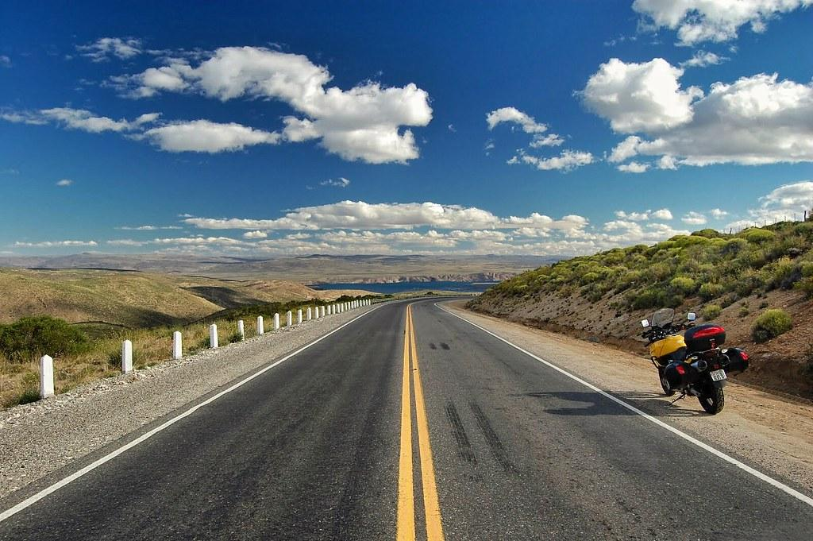

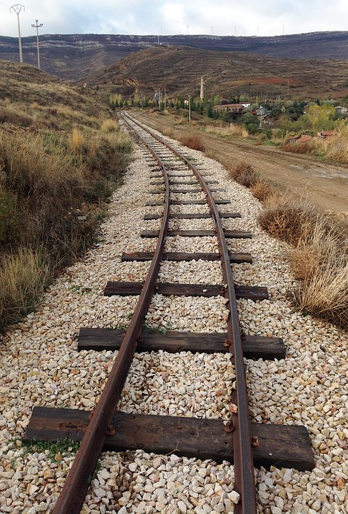
Internaciona-lización
Mellora do noso desenvolvemento profesional en tódolos ámbitos
COLABORACIÓN, TIC, TAC…
O TEMPO PASA E SEGUIMOS A SER MOI TRADICIONAIS
Poñendo rumbo
Notes:
metodología (Reprogramando), internacionalidad, plan de desenvolvemento europeo

Slide 7
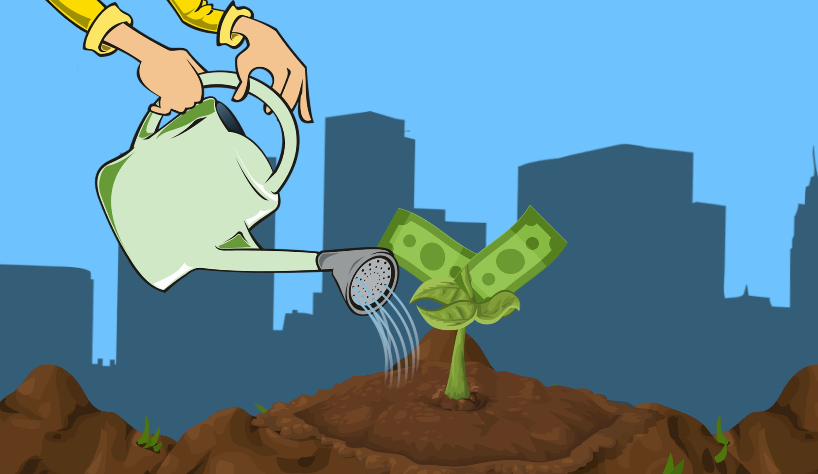
A nosa inversión inicial a 4 anos:
Programación, desenvolvemento e avaliación de competencias clave segundo os novos currículos
Integración didáctica das TIC, e no uso para o traballo cooperativo en rede a través de espazos virtuais. Educación dixital
Metas a longo prazo
Notes:
proxecto a 4 anos tentando evoucionar ao longo deste gempo oara ooder acadar unhaa gran cantidade de obxeCtivos

Slide 8
A nosa inversión inicial a 4 anos:
Mellora do desempeño profesional docente e actualización científica e didáctica do profesorado
Programas europeos e internacionais: accións e plans de promoción e desenvolve­mento
Metas a longo prazo
Notes:
proxecto a 4 anos tentando evoucionar ao longo deste gempo oara ooder acadar unhaa gran cantidade de obxeCtivos

Slide 9

“Todo o que un home poida imaxinar, outros poderán facelo realidade.” Julio Verne
“A realidade sempre supera á ficción”
Evolucion
Notes:
cambios realizados y motivaciones

Slide 10
Actividades iniciais:
Metodoloxía do ABP e ApS en linguas. o noso reto: aumentar o nº de visitantes en Vilagarcía.
Programación por proxectos. Reformulación das nosas programacións por tarefas.
Proxectando coñecemento: Jobshadowing. Erasmus+
Evolucion
Notes:
cambios realizados y motivaciones

Slide 11
Clases máis (a)efectivas. Convivencia.
Metodoloxía ApS e ABP en linguas e programación.
Enfoque por tarefas e a súa programación en UD.
Traballo colaborativo/cooperativo e autonomía do alumnado. O profesor guía. Cómo?
Evolucion
Notes:
cambios realizados y motivaciones

Slide 12
Proxecto KA104. Jobshadowing.
Proxectando coñecemento.
Erasmus+
Observación no noso centro.
Plan de desenvolvemento Europeo de centro.
Evolucion
Notes:
cambios realizados y motivaciones

Slide 13

A Observación como eixo central da nosa formación de centro.
situación actual

Slide 14
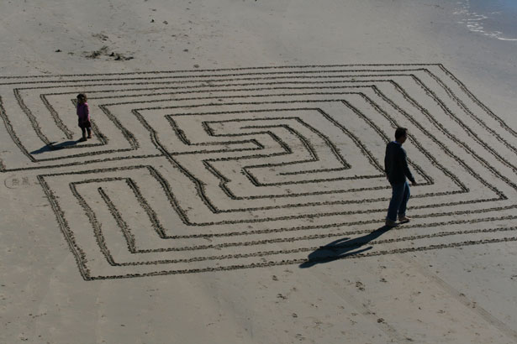
Relatores EOI
Crenzas e medos
O tempo
Horarios e permisos
Compartir
Materiais
O alumnado
Cambios de sistema alleos a nós.
Desafíos e retos

Slide 15

Valoracion E resultados

